Slide 1
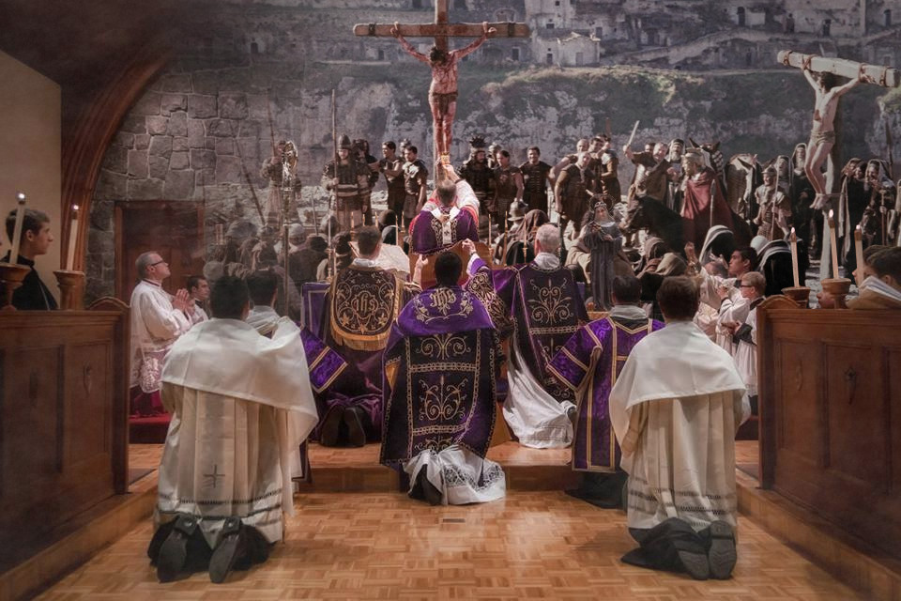

Slide 2
La Santa Misa, la mayor y más grande oración a Dios, el supremo culto divino.
Su protagonista es el Cordero de Dios. Dios Padre nos invita al banquete de bodas de su Hijo amado:
“¡Dichosos los convidados al banquete de bodas del Cordero!” (Ap 19,9)
Cada Santa Misa…
es sacrificio del Cordero de Dios;
es gracia infinita que sostiene a la humanidad;
es cena pascual, el paso de Dios para rescatar a su Pueblo;
es protección de los primogénitos;
es anticipo de nuestra salvación;
es liberación de la esclavitud del pecado;
es exorcismo y liberación;
es anticipo de la Parusía y preparación para la misma, porque Cristo realmente viene a esa celebración litúrgica, para hacernos uno con Él;
es Pentecostés, derramamiento del Espíritu Santo, ayuda para comprender la Palabra de Dios;

Slide 3
Cada Santa Misa…
es Shemá Israel: “Escucha, Israel: Yahvé, nuestro Dios, Yahvé es uno. Amarás a Yahvé tu Dios con todo tu corazón, con toda tu alma y con todas tus fuerzas” (Dt 6,4-5; Mc 12,29);
es invocación al Señor, “¡Maranathá!” (1 Co 16,22);
es apertura del libro sellado, la Eucaristía, que abre nuestro entendimiento y nos explica las Sagradas Escrituras;
es preparación para su Segunda Venida: “¡ven, Señor Jesús!” (Ap 22,20), un ensayo de la Parusía;
es un encuentro de amor, una cita de enamorados, en preparación para la unión sin fin con el Amado;
es el cielo en la tierra, pues en la misma se une la liturgia terrestre con la celeste, en una celebración común tierra-cielo, con la participación de las almas del purgatorio, uniendo así en un mismo acto la iglesia triunfante, la militante y la purgante.
Cada santa Misa tiene valor infinito y trasciende en el espacio y en el tiempo, uniendo en sí el antiguo y el nuevo testamento, para adorar a Dios “en espíritu y en verdad”, para darle gloria, y para la salvación de nuestras almas (Jn 4,23-24).

